Slide 1

KOSHER 101
EL SELLO DE KOSHER
Desmitificando Kosher
Los fundamentos del Kosher para empresas certificadas.
Kosher Sin Compromisos

Slide 2


¿Qué Aprenderemos hoy?
Principios Básicos del Kosher
Símbolos y Certificaciones Kosher
Beneficios de la certificación Kosher
Proceso de Certificación
Fabricación
Marcas Privadas
Introducción a OK Kosher

Slide 3

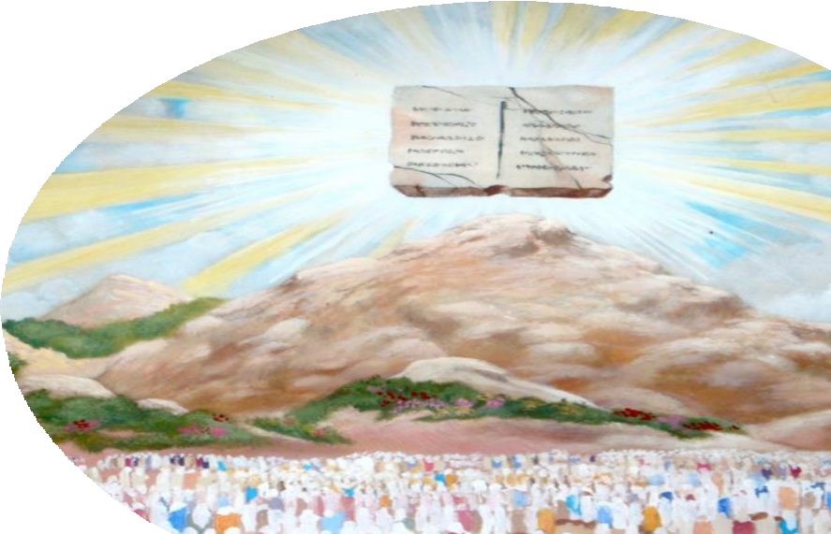
Introduccion a la Certificación Kosher:
Entendiendo Kosher:
En esencia, la certificación Kosher tiene sus raíces en las leyes dietéticas observadas por la comunidad Judía. Estas leyes determinan qué se considera Kosher e incluyen diversos aspectos, como los tipos de animales y los ingredientes utilizados en la preparación de alimentos.

Slide 4

¿Cuáles son los segmentos de
Consumidores Kosher?
➔ Personas Judías que observan las leyes dietéticas Kosher.
➔ Personas Judías que compran productos Kosher de manera estacional (ej.Para recibir invitados o durante festividades).
➔ Otros grupos religiosos.
➔ Consumidores Internacionales que perciben el Kosher como de mayor calidad, pureza y más saludable (este es el segmento mayoritario!).
➔ Personas intolerables a la lactosa o alérgicas/ sensibles a los lácteos que buscan productos no lácteo-”pareve”.
➔ Veganos y vegetarianos, que buscan verificación de alimentos libres de carne o lácteos.

Slide 5

Lo que Kosher NO es.
Un Rabino bendiciendo la comida. No es una garantía de calidad ni que el producto sea saludable..
La certificación Kosher no es un estándar universal único. Diferentes comunidades y corrientes judías pueden tener distintos niveles o estándares de certificación Kosher.

Slide 6

Entonces, Que es la Certificación Kosher?
Para poder certificar cualquier producción como Kosher, verificamos y monitoreamos dos componentes principales:

Slide 7


Ingredientes
Kosher
Equipos Mantenidos como Kosher

Slide 8

Ingredientes Kosher
Clasificamos los ingredientes en:
1 2
3
Inherentemente kosher
Aptos para volverse Kosher
Inherentemente no - kosher
Cuando usamos el término “ingredients”, incluimos aditivos, conservantes y ayudas de procesamientos, como antiespumantes, agentes desmoldantes, etc.

Slide 9

Ahora, pasemos a
Equipos Kosher
Cualquier equipo utilizado para producir productos no-Kosher,o que haya estado en contacto con material no-Kosher, mdebe limpiarse y “Kosherizarse” antes de poder usarse en producción Kosher. Esto puede implicar uno o más procedimientos, como ebullición, sanitización o funcionamiento con un agente amargante.
El transporte de productos Kosher líquidos a granel requiere cumplir con procedimientos de transporte Kosher.

Slide 10

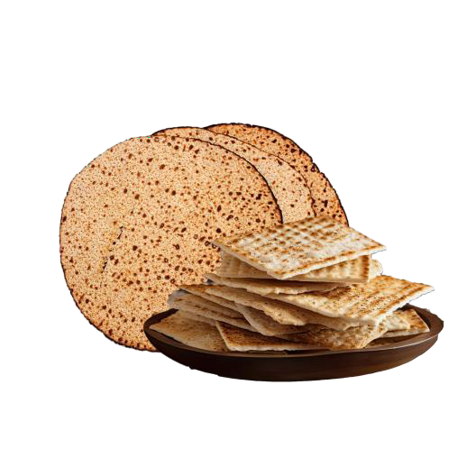
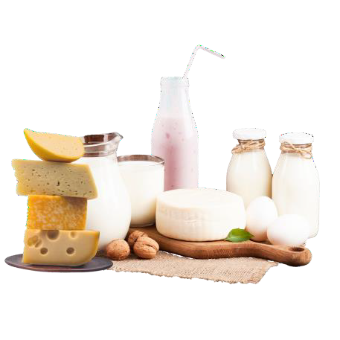
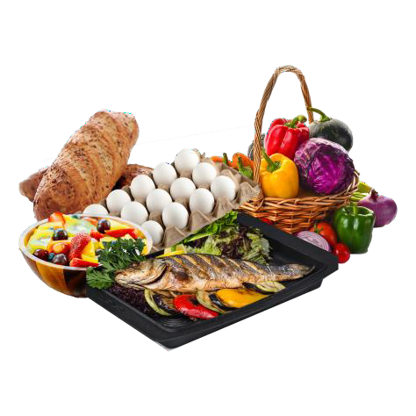
Entremos en algunas
Reglas básicas del Kosher.

Slide 11

1.Carnes/Aves
Siempre se requiere la separación total de Lácteos y carne/aves.
Carne y aves requieren sacrificio ritual Kosher y drenado, solo se permiten animalesde tipos Kosher.

Slide 12

2. Lácteos
La certificación Láctea tiene un segundo nivel opcional de certificación, conocido como Jalav Israel, que requiere supervisión adicional.

Slide 13

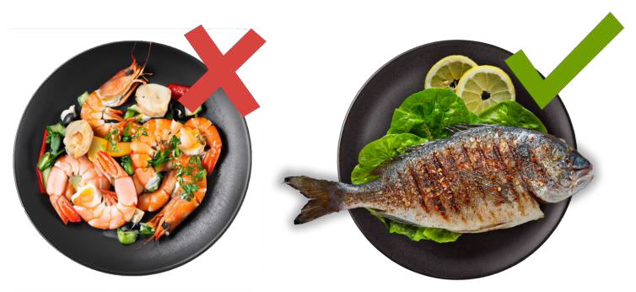
3. Pareve
Alimentos que no son ni lácteos o cárnicos se denominan “Pareve” – “Néutrales”. Entre ellos se incluyen frutas, verduras, huevos de aves Kosher y ciertas variedades de pescado.

Slide 14

4. Kosher para Pesaj
Kosher para Pesaj (Pascua) es una certificación separada y utiliza un símbolo específico (OK P). Aplica durante 8 días del año, esta dirigida a consumidores Judíos y excluye ciertos granos específicos.

Slide 15

Símbolos & Organismos de Certificación:
A menudo encontrará símbolos o etiquetas específicas en los envases. Estos símbolos representan agencias certificadoras Kosher reconocidas. Por ejemplo, la Orthodox Union (OU) y OK Kosher son los símbolos más reconocidos y confiables.
Existen más de 1,000 agencias certificadoras en el Mundo. ¿Como saber cuál elegir?

Slide 16


Los Símbolos Kosher
Y Como se Utilizan.
Pareve Néutro
Dairy Lácteo
Meat Cárnico
Fish Pescado
Passover Pesaj
D M F P

Slide 17



El Símbolo de OK Kosher debe imprimirse de forma clara y suficientemente grande para el consumiror pueda verlo fácilmente!
Tambien recomendamos que se muestre de manera destacada en el envase, junto a otras certificaciones, para maximizar su inversion en la certificación Kosher.

Slide 18

Beneficios de la Certificación Kosher:
Fortalece la confianza del consumidor
Proporciona una capa adicional de garantía de calidad y cumplimiento.
La demanda de alimentos Kosher ha crecido de forma constante a nivel mundial.
Representa una oportunidad significativa de mercado para Marca Privadas.

Slide 19

¿Cómo podemos ayudarle?
Fabricantes ya certificados por OK Kosher
Fabricantes específicos con los que desee trabajar.
Norteamérica
Internacional
Contacto: rfriedman@ok.org
Estaremos encantados de ayudarles encontrar opciones adecuadas..

Slide 20
Fabricantes
VS. Marcas Privadas
Los clientes de Marcas Privadas de fabricantes certificados por OK Kosher pueden obtener certificación para sus propios productos utilizando el sello OK Kosher mediante el pago de una cuota anual mínima y la firma de un acuerdo sencillo.
Si el fabricante aún no está certificado, OK Kosher puede asistir en el proceso, para obtener la certificación de sus productos.

Slide 21

Proceso de Certificación para fabricantes en 5 pasos
1
2 3
Suministrar y enviar ingredientes, materias primas y etiquetas para su aprobación.
Visita Initial de inspección de un Coordinador Rabinico RC (Rabino).
Recepción de lineamientos Kosher personalizados y contrato firmado.
4
5
Asignación de un Representante de campo De OK asignado para realizar visitas periódicas no anunciadas (si aplica) durante el transcurso del año.
Emisión del certificado(s) OK Kosher

Slide 22




Cronograma de Certificación
When You Can Start Producing Kosher
Nuestro objetivo es certificar dentro de 4-6 semanas.
Factores que pueden afectar el tiempo, incluyen la fecha de la visita inicial y la recepción de la documentación.

Slide 23
Revisión de Etiquetas
Para tu veneficio
Maximice su inversión en productos Kosher utilizando:
Le proporcionaremos el archivo de alta resolución de nuestra marca de certificación, para que pueda aprovechar al máximo la exhibición de su certificación Kosher.
Todas las etiquetas de los productos terminados deben coincidir con los certificados Kosher emitidos a su empresa, para garantizar la precisión y la claridad hacia el consumidor.

Slide 24

Obligaciones Contractuales y Financieras
Proceso de solicitud y revisión:
Tarifas de Certificación:
Inspecciones y Auditorias:
Verificación de Ingredientes y Proveedores:
Requisitos de etiquetado y empaque:
Complimiento continuo:

Slide 25



Visitas Rabinicas
A su instalación incluirán
Visitas Ejecutivas Anuales de su Coordinador Rabinico (RC). Cada empresa certificada tiene asignado un coordinador Rabinico RC que diseña un programa Kosher a medida de su empresa y realiza un seguimiento de su éxito.
Visitas No-Anunciadas de un Rabino-Representante Local, o mashgiaj en Hebreo. Estos representantes están ubicados más cerca de cada instalación y están capacitados para inspeccionar las operaciones y verificar el cumplimiento de las normas Kosher.
Produciones Especiales y Kosherizaciones, cuando sea necesario.

Slide 26

OBTENGA LA CERTIFICACIÓN PARA SU MARCA DE ETIQUETA PRIVADA
¿Cómo obtener un acuerdo privado con OK Kosher?
Cronograma de aplicación de una Marca Privada
Registre su etiqueta de marca privada de sus productos en cuatro pasos simples.
1
3
COMPLETAR LA SOLICITUD.
PAGAR LA FACTURA
2
4
ENVIAR LAS ETIQUETAS DEL PRODUCTO
FIRMAR Y DEVOLVER EL ACUERDO

Slide 27
CONDICIONES PARA LA CERTIFICACIÓN
Para asegurarte de estar listo para comenzar, por favor, verifica estos criterios antes de iniciar tu solicitud.
UBICACIÓN DE LA PRODUCTION
Los productos de marca propia aprobados solo pueden ser fabricados por la empresa con certificación OK que figura en el Acuerdo de Marca Propia (PLA). La entidad de marca propia no está autorizada a fabricar ningún producto que vaya a ser etiquetado o comercializado como certificado por OK Kosher. (Esto requeriría un acuerdo de certificación kosher estándar con OK Kosher).
LOGISTICA DE ETIQUETADO
Tanto el fabricante con certificación OK como la entidad PL pueden presentar etiquetas para su aprobación. Sin embargo, solo el fabricante con certificación OK puede almacenar las etiquetas que llevan el símbolo OK. Además, la entidad PL no está autorizada a empaquetar ni etiquetar ningún producto con certificación OK.
MARKETING Y VENTAS
La entidad PL solo está autorizada a comercializar y vender productos envasados ​​con sus etiquetas/embalajes finales, tal como los recibe del fabricante. Consulte nuestra guía sobre el uso correcto del símbolo OK.

Slide 28
Bueno Saber!
Aquí tiene algunos consejos útiles para solicitar la certificación OK Kosher como fabricante de marca propia.
POSIBLES RETRAZOS EN EL PROCEDIMIENTO
Nos esforzamos por brindar el mejor servicio posible siempre. Sin embargo, pueden producirse retrasos en el procedimiento, por lo que rogamos tener paciencia. Ejemplos:
ENVÍO DE INFORMACIÓN DE PRODUCTOS
Cada producto con certificación OK tiene un número de identificación K-ID (Kosher ID) único. El K-ID del fabricante es necesario para cada producto de marca propia que desee certificar y garantiza que se utilice el producto correcto en su solicitud. Puede obtener los K-ID de su fabricante con certificación OK.
» Recibimos una solicitud incompleta o con información inexacta.
» Hay notas escritas a mano en su solicitud PLA.
» Una versión no oficial del logo de OK se utilizó.
» Etiquetas con el Símbolo de OK se han imprimido antes de su aprobación.
ÚTIL DE TENER EN CUENTA
Por favor, facilítenos los datos de contacto completos de la persona principal responsable de la cuenta de marca propia. También agradeceríamos que nos proporcionaran los datos de una persona de contacto alternativa en caso de que la persona principal no esté disponible.
Evitar estos errores permitirá que la certificación de sus productos sea un proceso rápido y sin contratiempos.

Slide 29


Un vistazo a
La Y quienes somos.
Fundada en 1935, con la certificación Kosher como único objetivo, somos una organización sin fines de lucro que presta servicios a la industria y a los consumidores de productos Kosher.
OK Kosher es la referencia mundial en estándares en todos los sectores. El símbolo OK es la marca de certificación Kosher más reconocible al instante en todo el mundo.
Productos certificados OK, se encuentran en uno de cada dos o tres productos con certificación Kosher en todo el mundo y nuestra supervisión es universalmente aceptada.

Slide 30
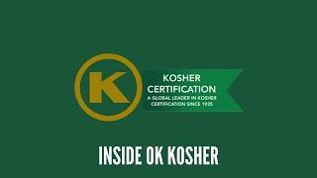

Slide 31









En numeros:
600,000+
Productos
Certificados
90+
Años de experiencia y conocimiento.
6,000+
Fabricantes Visitados
Presencia en
100+
Paises
1,880+
Marcas Privadas con nuestros símbolo.
800+
Representantes
Locales Mundiales

Slide 32

Digital Kosher

Slide 33


Tendencias del mercado Kosher
$
➔ Los productos Kosher siguen siendo Los más populares, más aún que los orgánicos y los sin gluten.
➔ Se ha producido un fuerte aumento en el número de supermercados independientes que venden exclusivamente productos Kosher.
Kosher es una industria de $24 mil millones y creciendo.
Crecimiento
del 15%
Anual.
Cerca de 1,000,000 de productos ceertified.
Más de 2,500 nuevos productos certificados anuales.
Fuentes: Mintel Market Research, “Kosher Foods Market – US Report,” Enero de 2009; Kosher Network International, 2018.

Slide 34

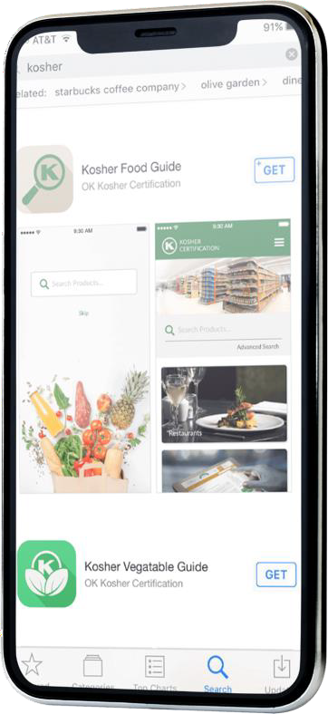




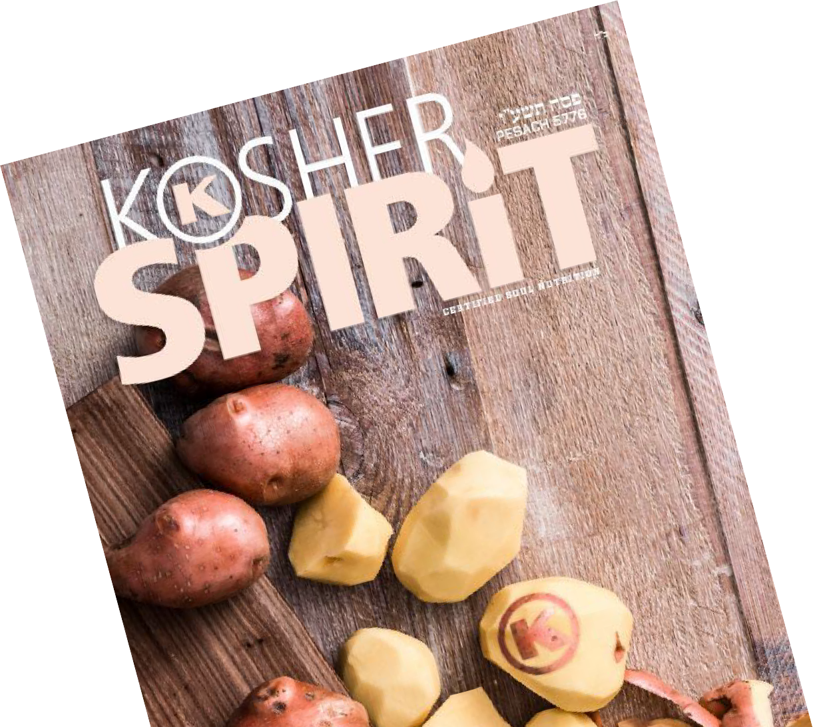
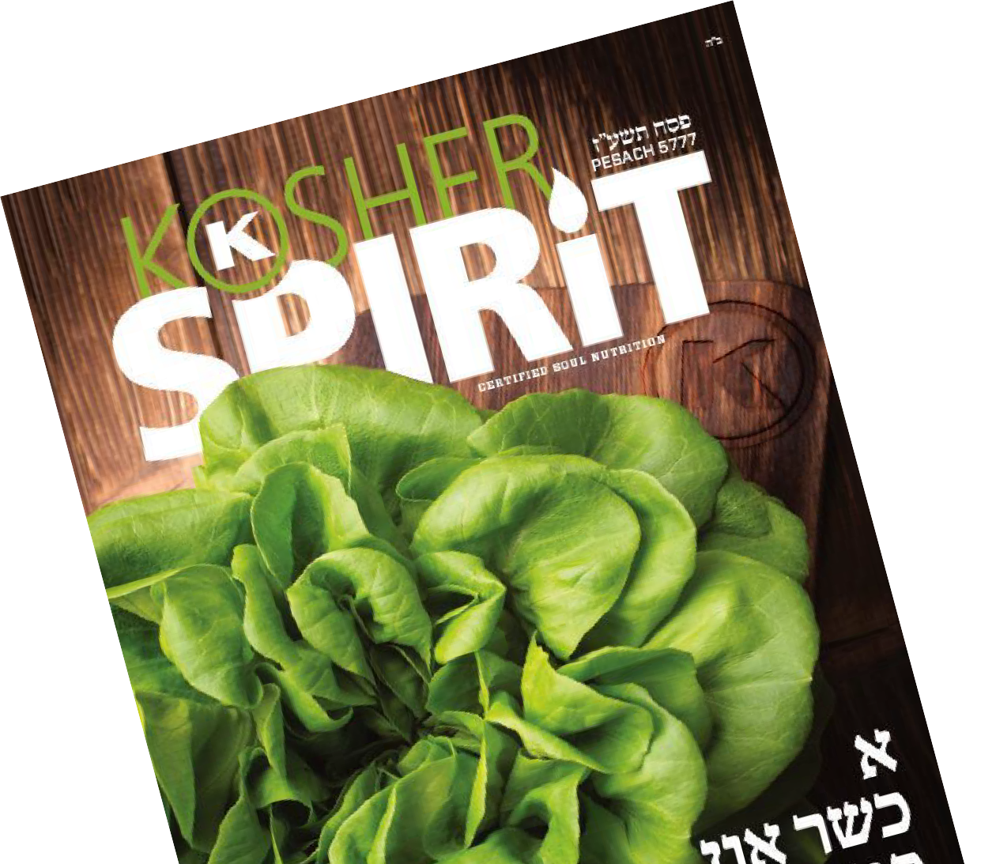
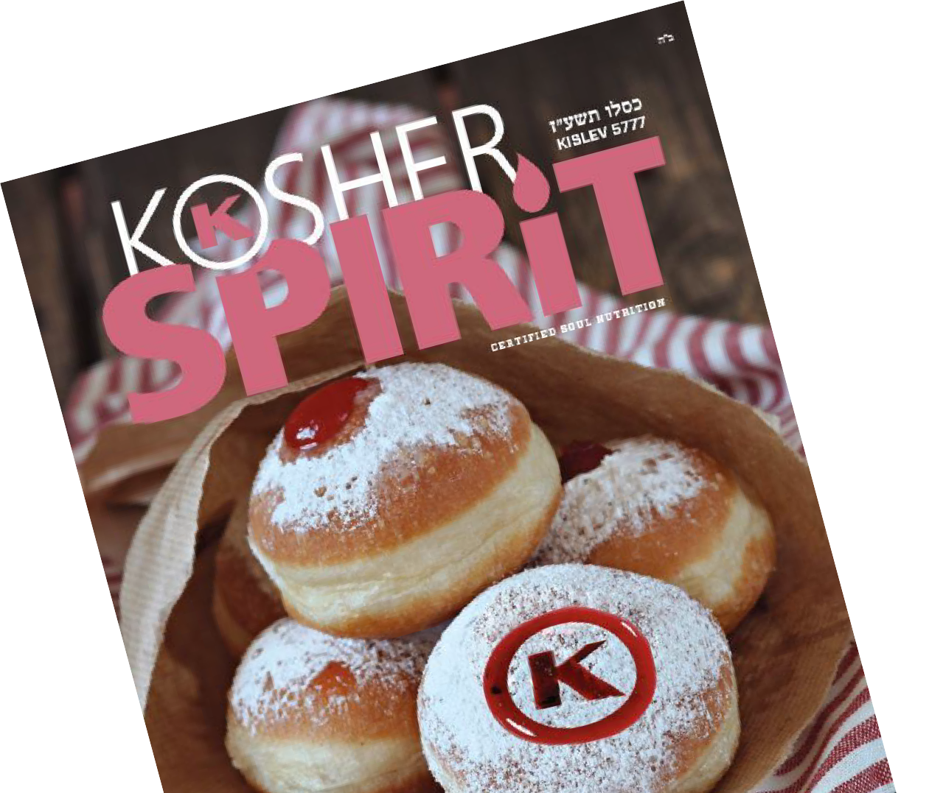
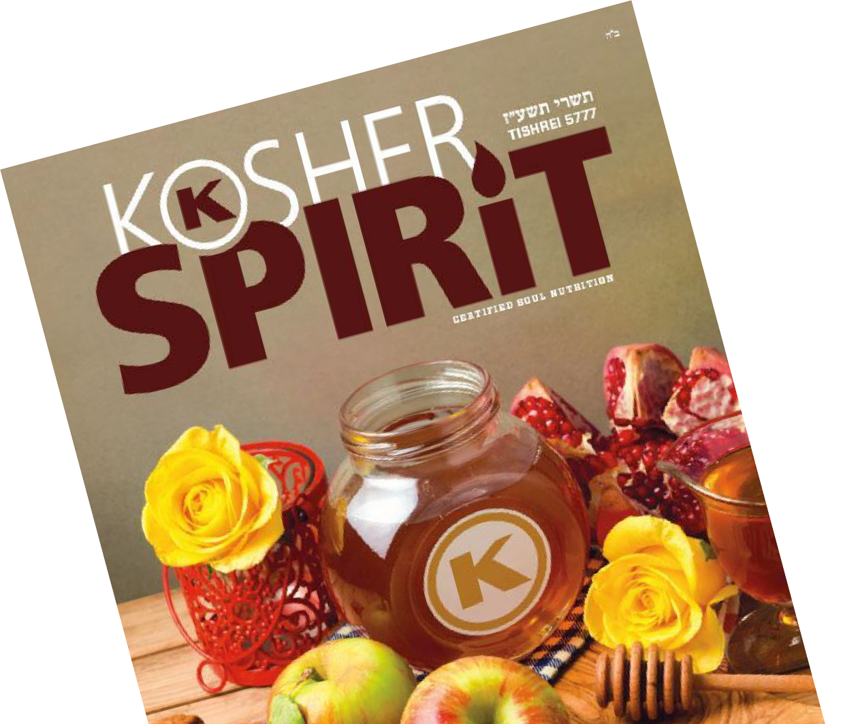
Manteniendo la conexión con la
Comunidad Kosher
A Travéz De:
➔ Publicaciones (Multilingües)
Concientizacion y educacion Kosher
Eventos comunitarios Locales
Relaciones Plublicas

Slide 35
Comprometidos con el
ÉXITO
OK Kosher está dedicado a brindar el mejor servicio posible mientras se adhiere a los más altos estándares de la ley judía. Cuando desee cambiar una fórmula, agregar un nuevo producto, optimizar su producción o aprovechar oportunidades de mercadeo, OK Kosher estará con usted a largo plazo para ayudar a su empresa a tener éxito con kosher.
OK Kosher, All Rights Reserved.

Slide 36
AVISO LEGAL
La información aquí presentada se basa en
investigaciones, conocimientos generales y/o la comprensión del tema por parte del autor. Esta presentación se proporciona únicamente con fines informativos y no debe ser considerada como asesoramiento profesional ni utilizada como base para la toma de decisiones.
OK KOSHER DECLINA TODA RESPONSABILIDAD POR CUALQUIER PÉRDIDA O DAÑO QUE PUEDA RESULTAR DE LA CONFIANZA DEPOSITADA EN LA INFORMACIÓN PROPORCIONADA EN ESTA PRESENTACIÓN.

